Slide 1


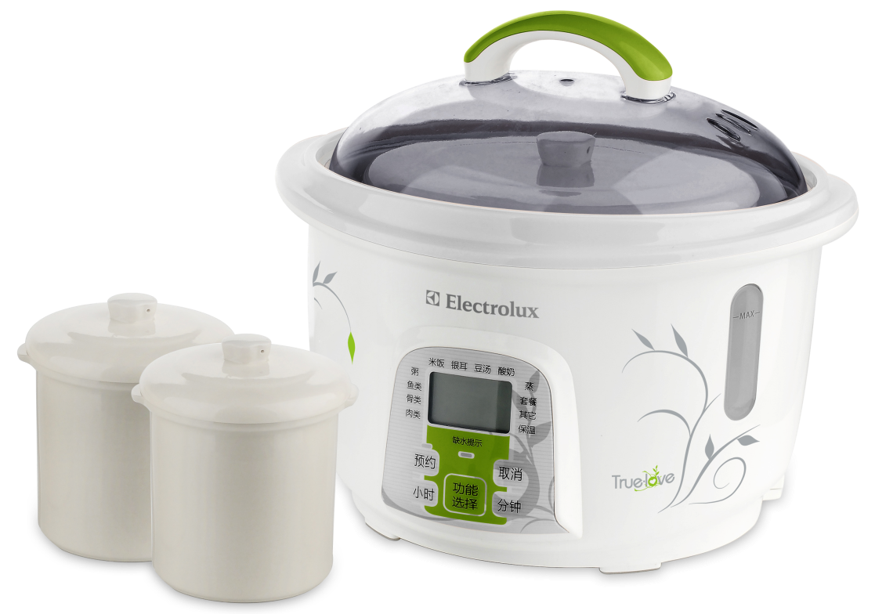
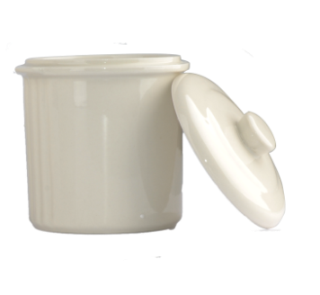
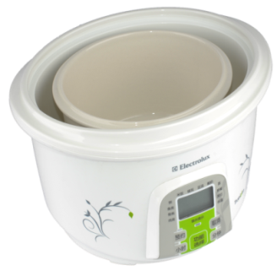
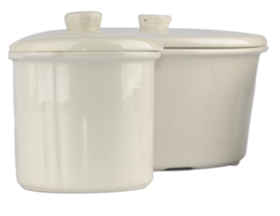
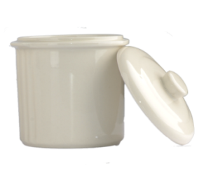
图片错误，实际为两小（0.45L）一大（1.3L）
EGSC300
True-love微电脑隔水电炖锅
市场零售价：868.00
批发价：232.00
产品参数：300W 1.3L
产品尺寸：26×21×22 cm
装箱明细：4pcs/箱
功能简介：
1.内钢外塑双层结构，聚能省耗，安全防烫
2.隔水柔炖，以精确控温，全面促进食物营
养成分的提取
3.多陶瓷内锅组合，可同时炖煮不同食物，
不用分次炖煮
4.多重安全保护系统，确保产品使用安全
大容量内胆
一盅三胆

